Slide 1
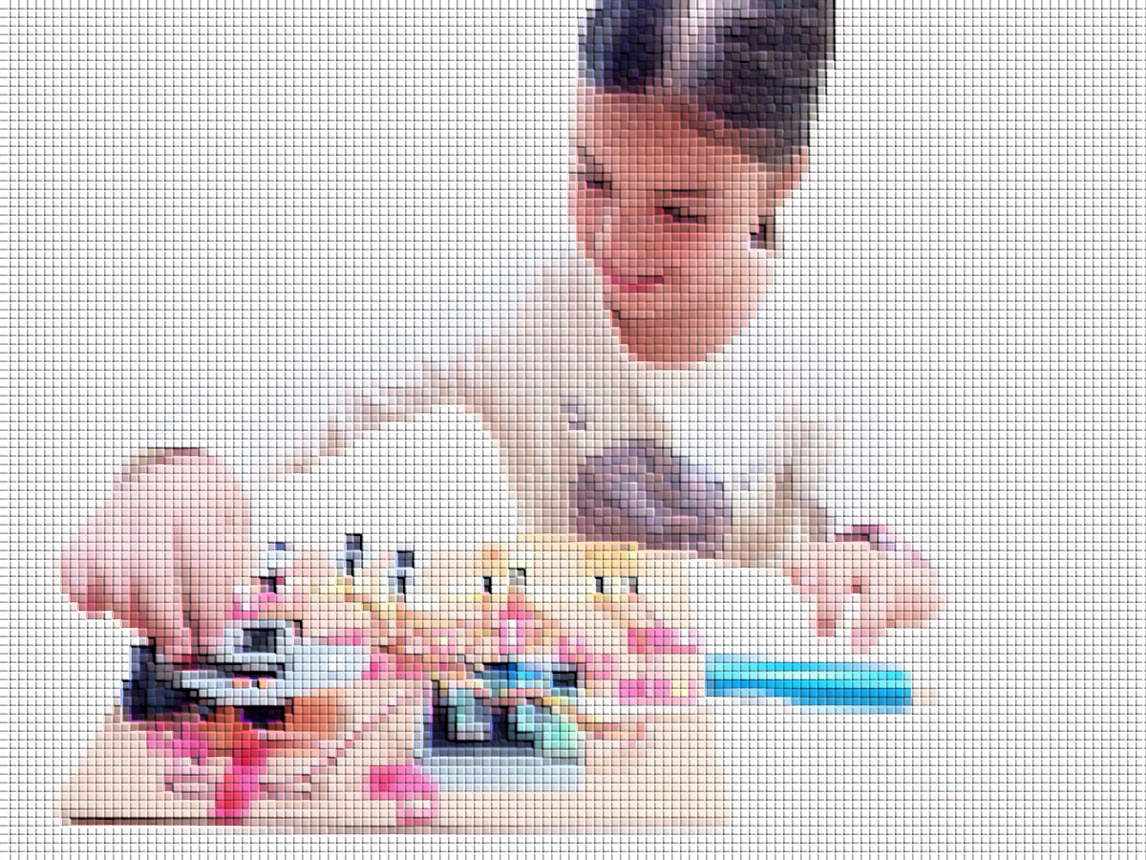
ACERTIJOS PUERTAS LÓGICAS Y LEDS
CURSO ELECTRÓNICA DIGITAL

Slide 2
INSTRUCCIONES: A continuación verá 3 circuitos hechos con el programa Icestudio. A partir de su conocimiento de puertas lógicas, tiene que adivinar que led o leds se encenderán en la placa. En la siguiente diapositiva al ejercicio estará la solución.
CURSO ELECTRÓNICA DIGITAL

Slide 3
EJERCICIO 1
CURSO ELECTRÓNICA DIGITAL

Slide 4
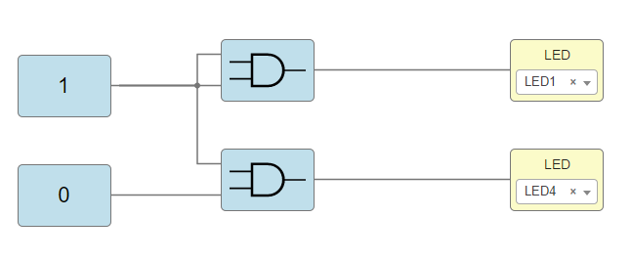
CURSO ELECTRÓNICA DIGITAL

Slide 5
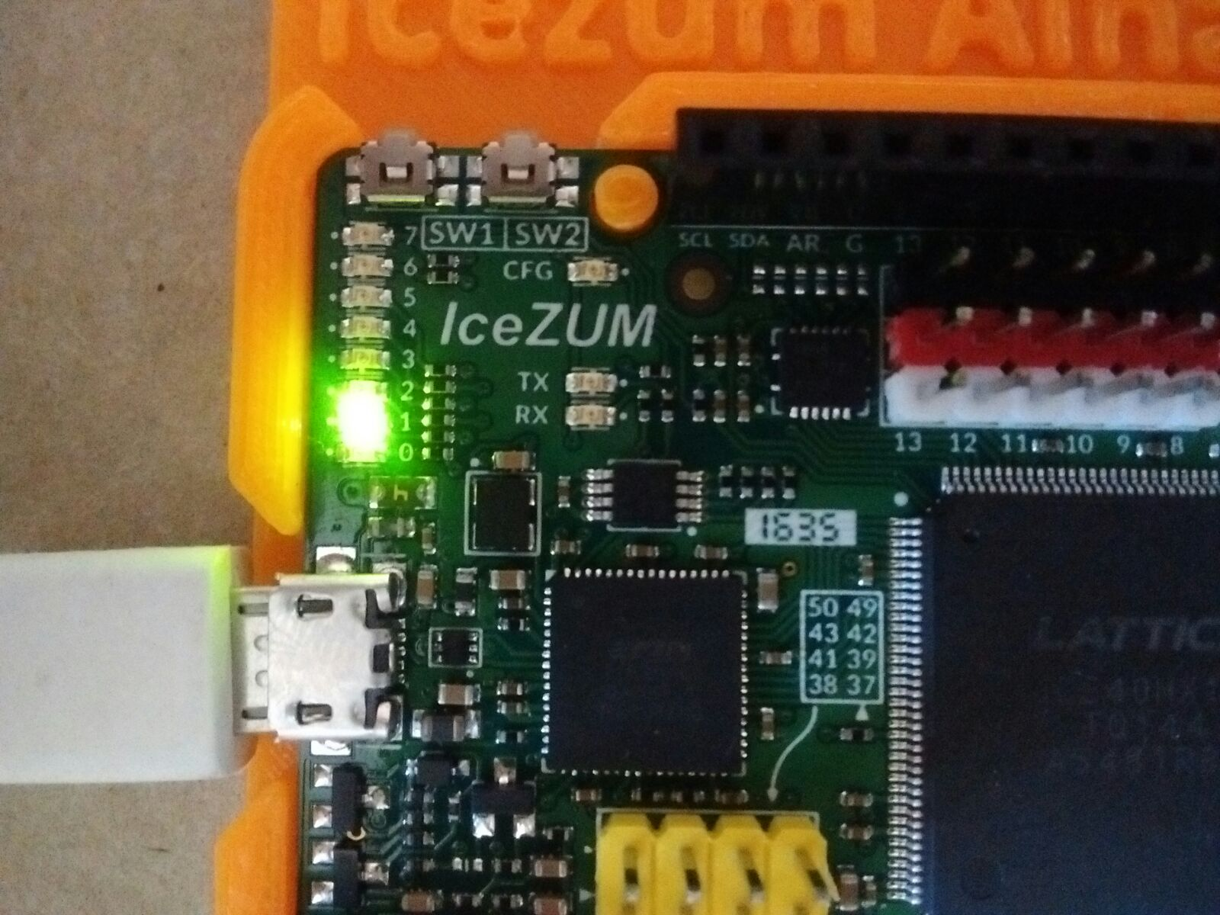
SOLUCIÓN : ¡Solamente el LED 1!
CURSO ELECTRÓNICA DIGITAL

Slide 6
EJERCICIO 2
CURSO ELECTRÓNICA DIGITAL

Slide 7
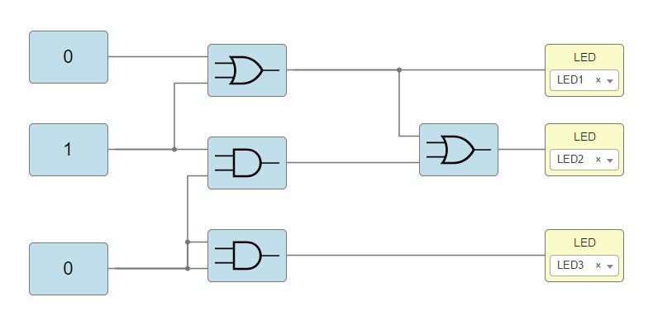
CURSO ELECTRÓNICA DIGITAL

Slide 8
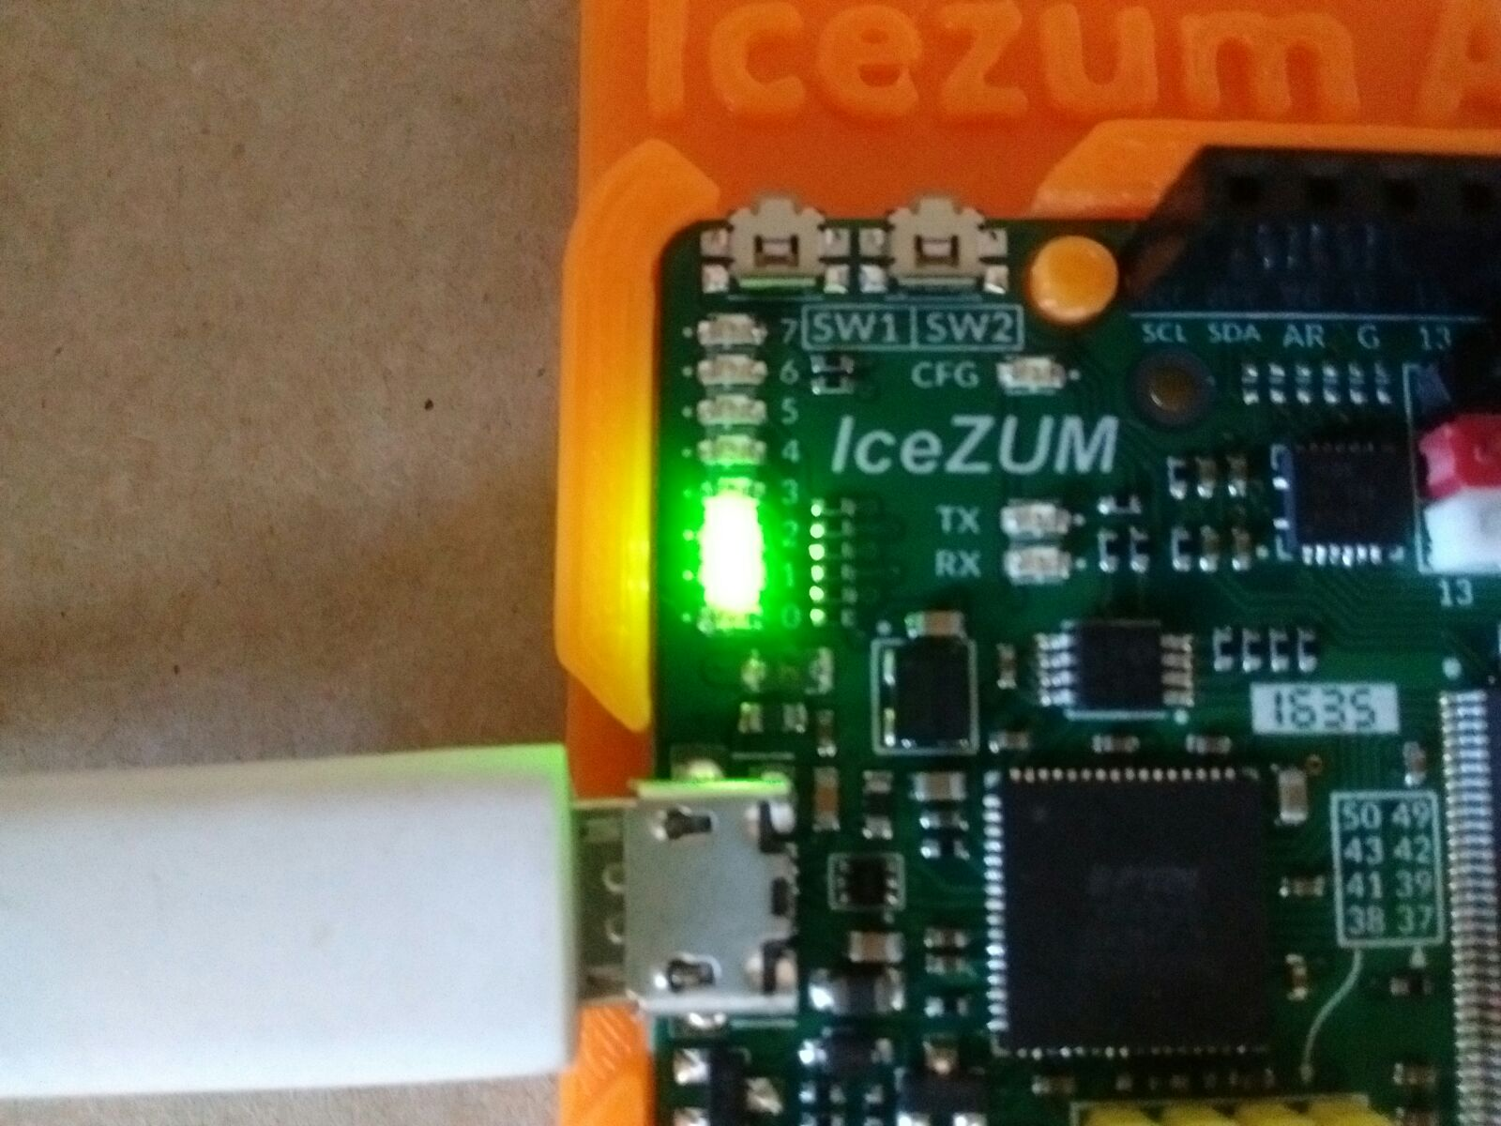
SOLUCIÓN : ¡Se encienden los LEDS 1 y 2!
CURSO ELECTRÓNICA DIGITAL

Slide 9
EJERCICIO 3
CURSO ELECTRÓNICA DIGITAL

Slide 10
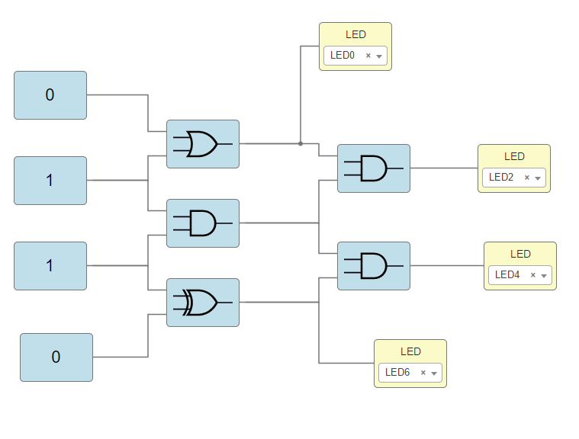
CURSO ELECTRÓNICA DIGITAL

Slide 11
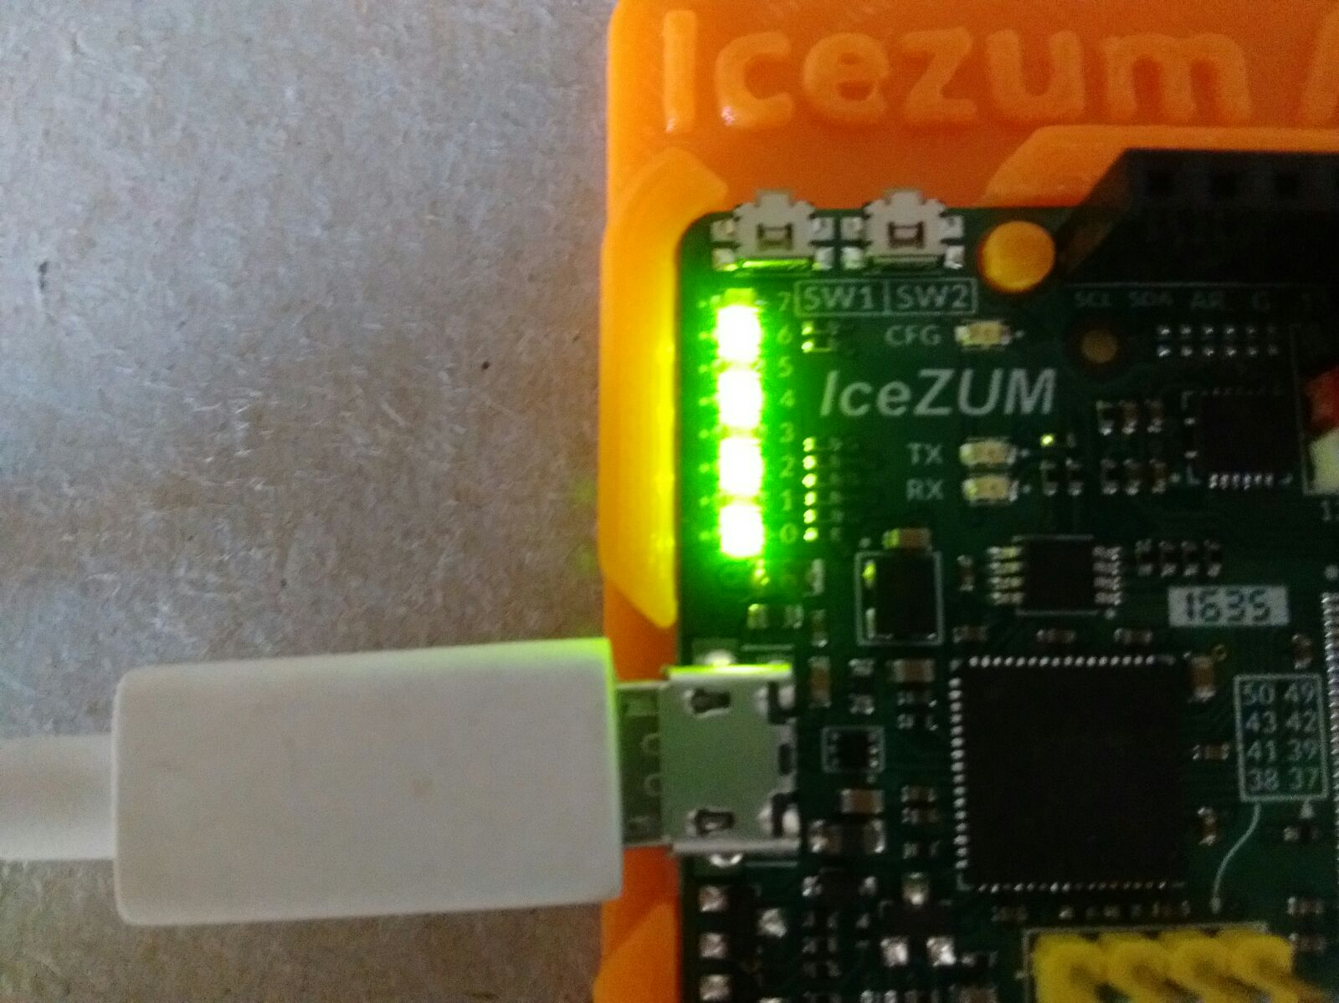
SOLUCIÓN : ¡Se encienden todos los LEDs (0,2,4,6)!
CURSO ELECTRÓNICA DIGITAL

